Slide 1
舌尖上的春节
—春节美食介绍主题模板—

Slide 2
https://www.ypppt.com/
目
录
第一章 年夜饭的习俗
第二章 传统美食介绍
第三章 腊味美食介绍
第四章 干果美食介绍

Slide 3
第一章
年夜饭的习俗

Slide 4
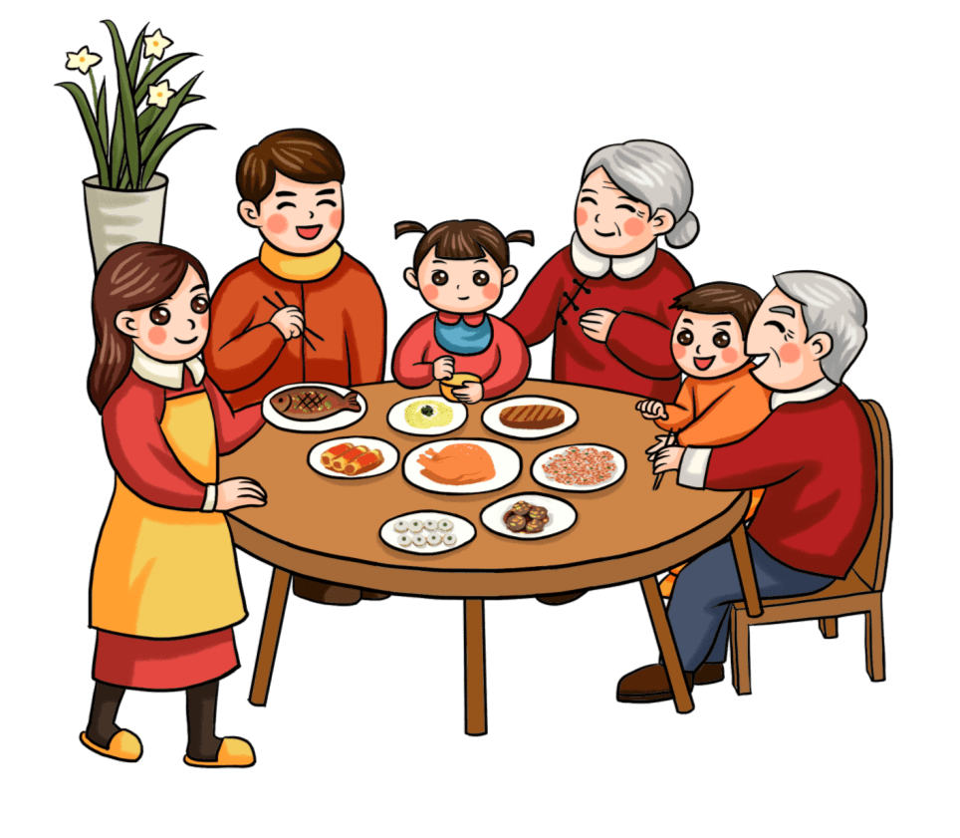
“年夜饭”
年夜饭，又称团圆饭等，特指农历除夕晚餐。年夜饭来源于古代的年终祭祀仪礼。中国人的年夜饭是家人的团圆聚餐，这顿一年中最丰盛的晚餐，也是一年年末最重要的一顿晚餐。

Slide 5
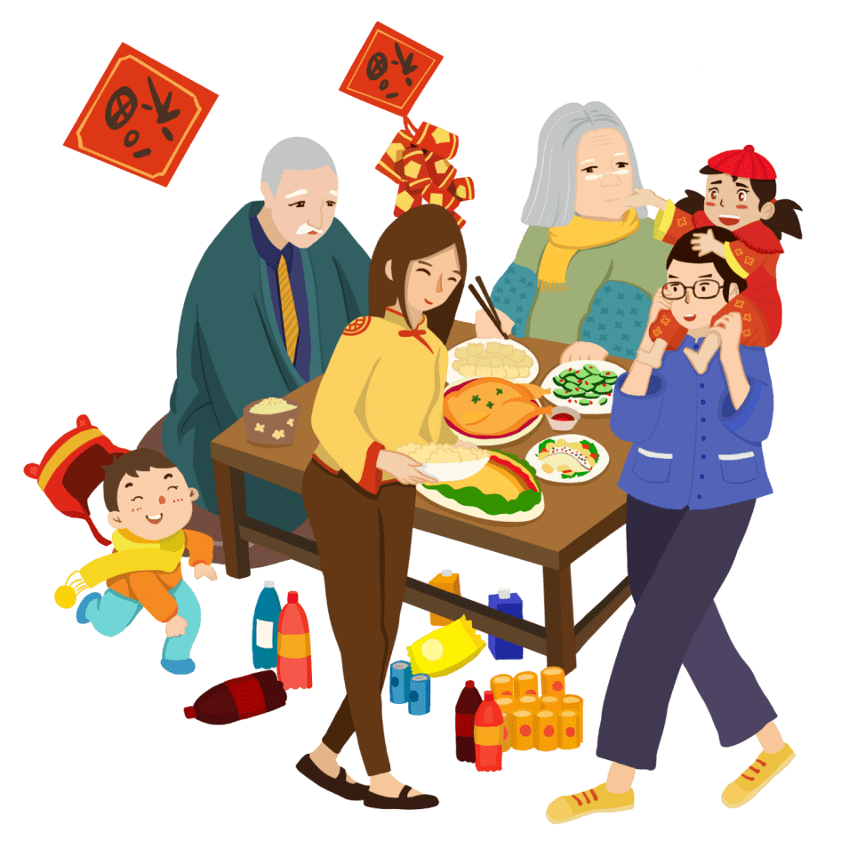
一年
最丰盛的一餐

Slide 6
年年有余
有福气
有才气
团圆福运

Slide 7
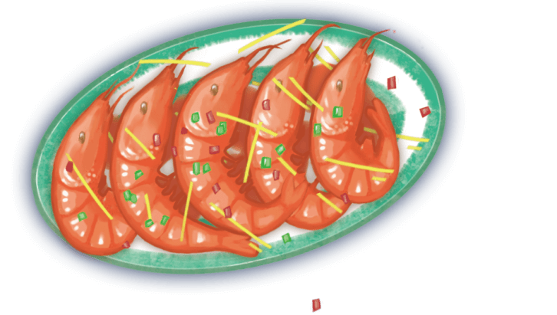
节日PPT模板 http://www.ypppt.com/jieri/
团圆福运
红红火火
年年有余
年夜饭，又称团圆饭等，特指农历除夕晚餐。年夜饭来源于古代的年终祭祀仪礼。

Slide 8
第二章
传统美食介绍

Slide 9
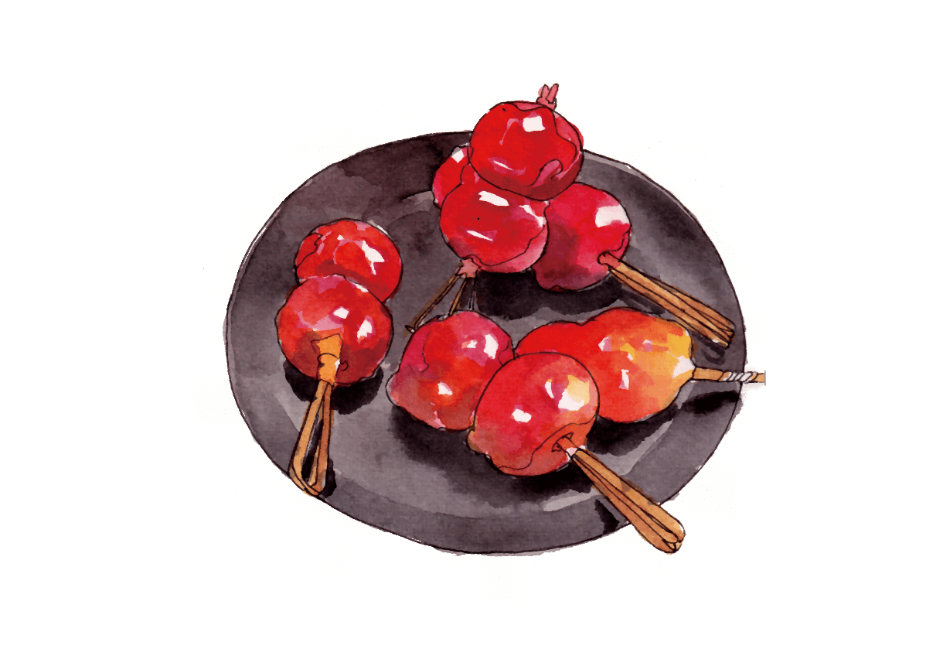
冰糖葫芦又叫糖葫芦，在天津又称糖墩儿，在安徽凤阳叫作糖球。冰糖葫芦是中国传统小吃，北方冬天常见的小吃，一般用山楂串成，糖稀冻硬，吃起来又酸又甜，还很冰。
传统美食
冰糖葫芦

Slide 10
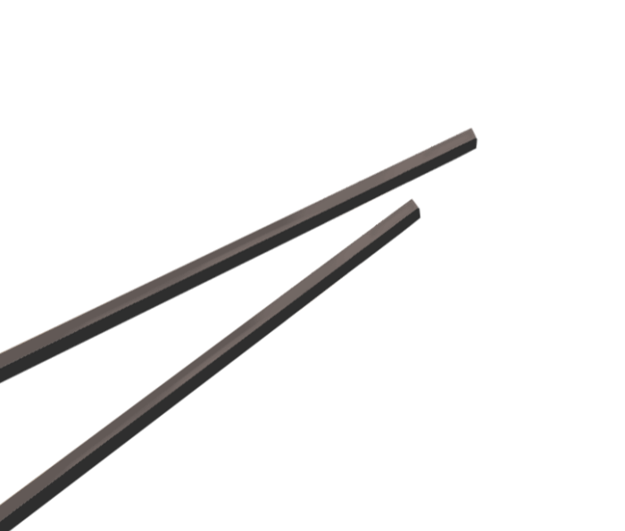
饺子源于古代的角子。距今已有一千八百多年的历史了。是深受中国人民喜爱的传统特色食品，又称水饺，是中国北方民间的主食和地方小吃，也是年节食品。
传统美食饺子

Slide 11
传统美食
汤圆，是中国传统小吃的代表之一，是由糯米粉等做的球状食品。一般有馅料，煮熟带汤食用。
是元宵节最具有特色的食物，历史十分悠久。汤团象征合家团圆更美好，吃汤圆意味新的一年幸福、团团圆圆。
汤圆

Slide 12
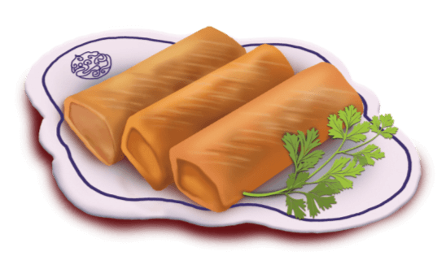
传统美食
春卷，是中国民间节日的一种传统食品，流行于中国各地，在江南等地尤盛。在中国南方，过春节不吃饺子，吃春卷和芝麻汤圆。并且在漳州一带清明时节也吃春卷，民间除供自己家食用外，常用于待客。春卷历史悠久，由古代的春饼演化而来。
Notes:
https://www.ypppt.com/

Slide 13
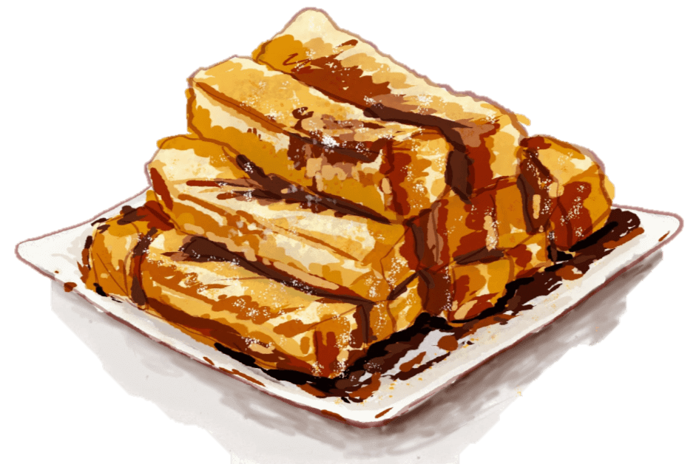
传统美食
糍粑，是南方各族的小吃，流行于中国南方地区。糍粑是用糯米蒸熟捣烂后所制成的一种食品。糍粑是用熟糯米饭放到石槽里用石锤或者芦竹。

Slide 14
第三章
腊味美食介绍

Slide 15
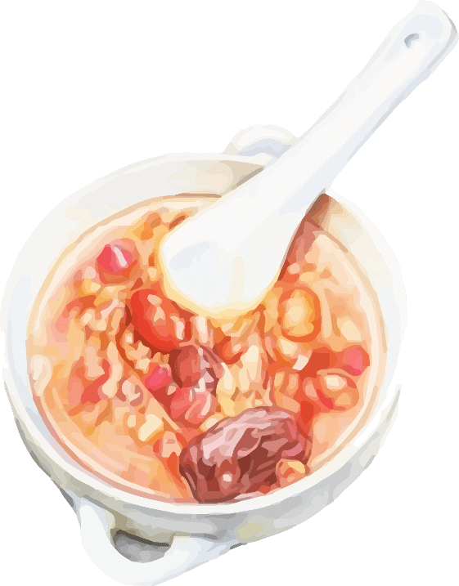
“腊八腊八”
腊八粥，是一种在腊八节用多种食材熬制的粥，也叫做七宝五味粥。吃腊八粥，用以庆祝丰收，一直流传至今 。古时每逢农历十二月初八，中国民间流传着吃“腊八粥” 的风俗。在河南，腊八粥又称“大家饭”，是纪念民族英雄岳飞的一种节日食俗。

Slide 16
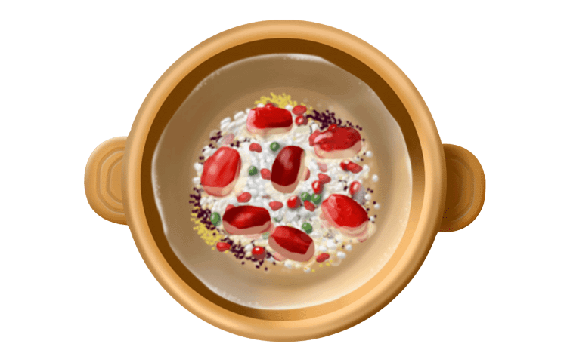
“腊八粥”
腊八粥，是一种在腊八节用多种食材熬制的粥，也叫做七宝五味粥。吃腊八粥，用以庆祝丰收，一直流传至今 。古时每逢农历十二月初八，中国民间流传着吃“腊八粥” 的风俗。在河南，腊八粥又称“大家饭”，是纪念民族英雄岳飞的一种节日食俗。

Slide 17
“美味腊肉”
每到过年的时候，家家户户都开始准备年货，而这时腊肉便粉墨登场了，腊肉吃起来味道醇香，肥不腻口，瘦不塞牙，而且还能久放不坏。腊肉不仅仅是餐桌上的佳肴，更是一种故乡的记忆、过年的气息。
过了腊八才是年

Slide 18
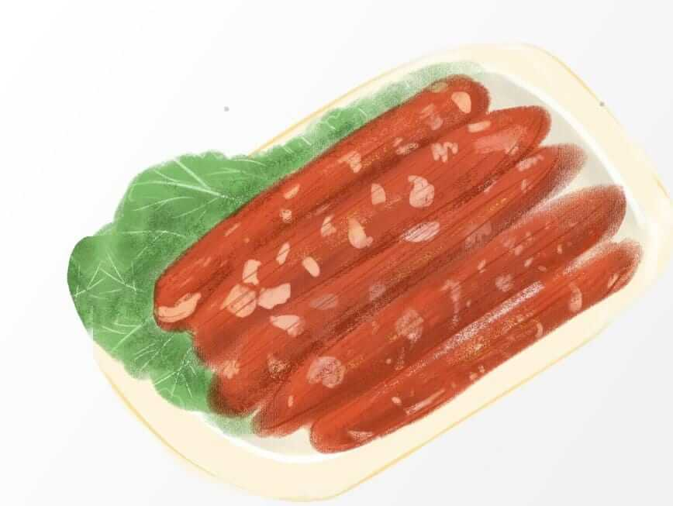
“美味腊肉”
时至今日，腊肉早已不仅是一种可一饱口福的美味，更成为一种承载着千百年来的传统以及感情的食物，留存在每个中国人的记忆之中。

Slide 19
过了腊八才是年
每到过年的时候，家家户户都开始准备年货，而这时腊肉便粉墨登场了，腊肉吃起来味道醇香，肥不腻口，瘦不塞牙，而且还能久放不坏。腊肉不仅仅是餐桌上的佳肴，更是一种故乡的记忆、过年的气息。

Slide 20
第四章
干果美食介绍

Slide 21
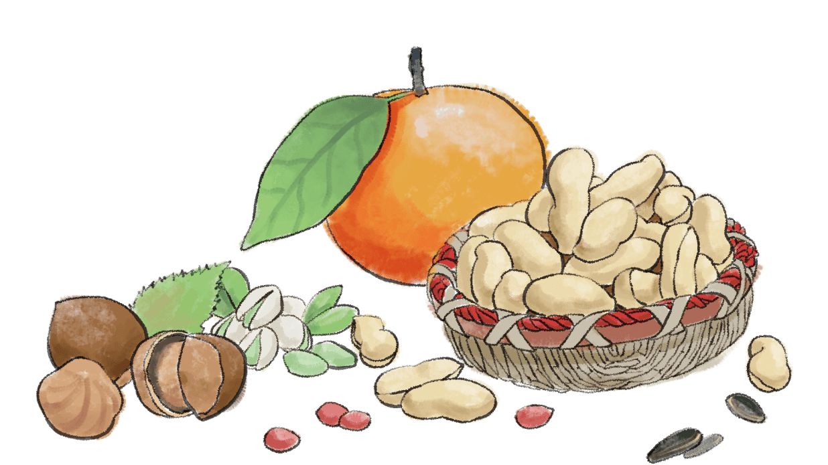
干果美食
诱惑挡不住
每到过年的时候，家家户户都开始准备年货，美味的干果美食便开始登场。香甜的瓜子，可爱的开心果，一切再告诉人们，过年啦！

Slide 22
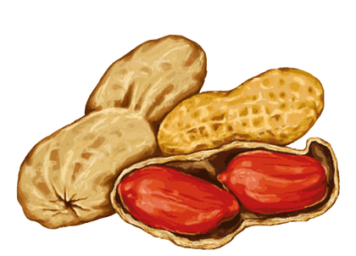
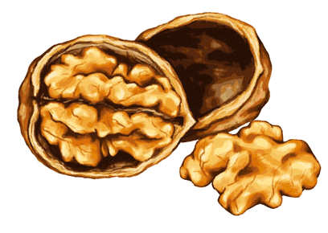
花生米
爽脆香甜的花生米，招待客人的最佳美味
核桃仁
香脆的核桃仁，一颗一颗十分喜庆，过年的好礼

Slide 23
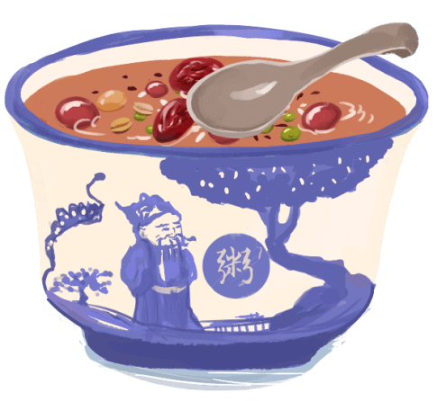
亲朋好友 热粥相迎
每到过年的时候，家家户户都开始准备年货，而这时腊肉便粉墨登场了，腊肉吃起来味道醇香，肥不腻口，瘦不塞牙，而且还能久放不坏。腊肉不仅仅是餐桌上的佳肴，更是一种故乡的记忆、过年的气息。

Slide 24
感谢观看
—春节美食介绍主题模板—

Slide 25
更多精品PPT资源尽在—优品PPT！
www.ypppt.com
PPT模板下载：www.ypppt.com/moban/ 节日PPT模板：www.ypppt.com/jieri/
PPT背景图片：www.ypppt.com/beijing/ PPT图表下载：www.ypppt.com/tubiao/
PPT素材下载： www.ypppt.com/sucai/ PPT教程下载：www.ypppt.com/jiaocheng/
字体下载：www.ypppt.com/ziti/ 绘本故事PPT：www.ypppt.com/gushi/
PPT课件：www.ypppt.com/kejian/
Notes:
模板来自于 优品PPT https://www.ypppt.com/

